Slide 1



Prise en main de Geoflow
Utilisation de l’interface R-Shiny
Atelier SIST - jan. 2023 | wilfried.heintz@inrae.fr

Slide 2
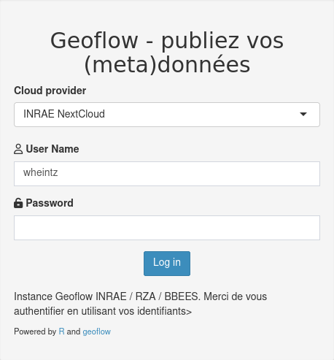
1 - Pré-requis
Disposer d’un espace MyDrive/geoflow sur un cloud
Y déposer le contenu de dossier_à_télécharger
Accéder à shiny.sk8.inrae.fr/app/gedeop-geoflow

Slide 3
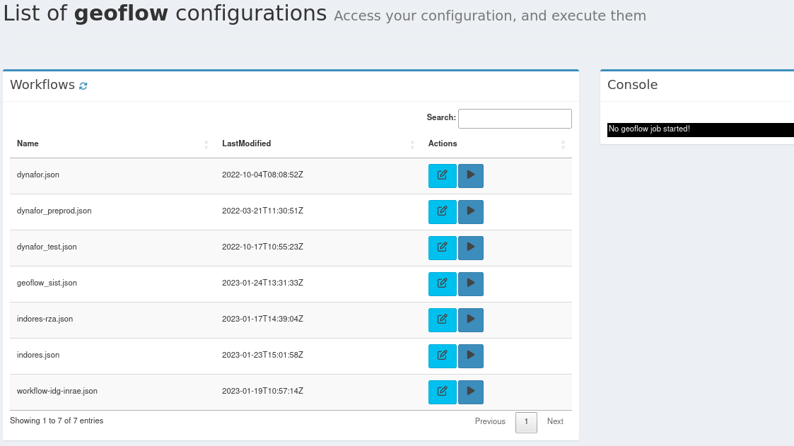
Geoflow-Shiny

Slide 4
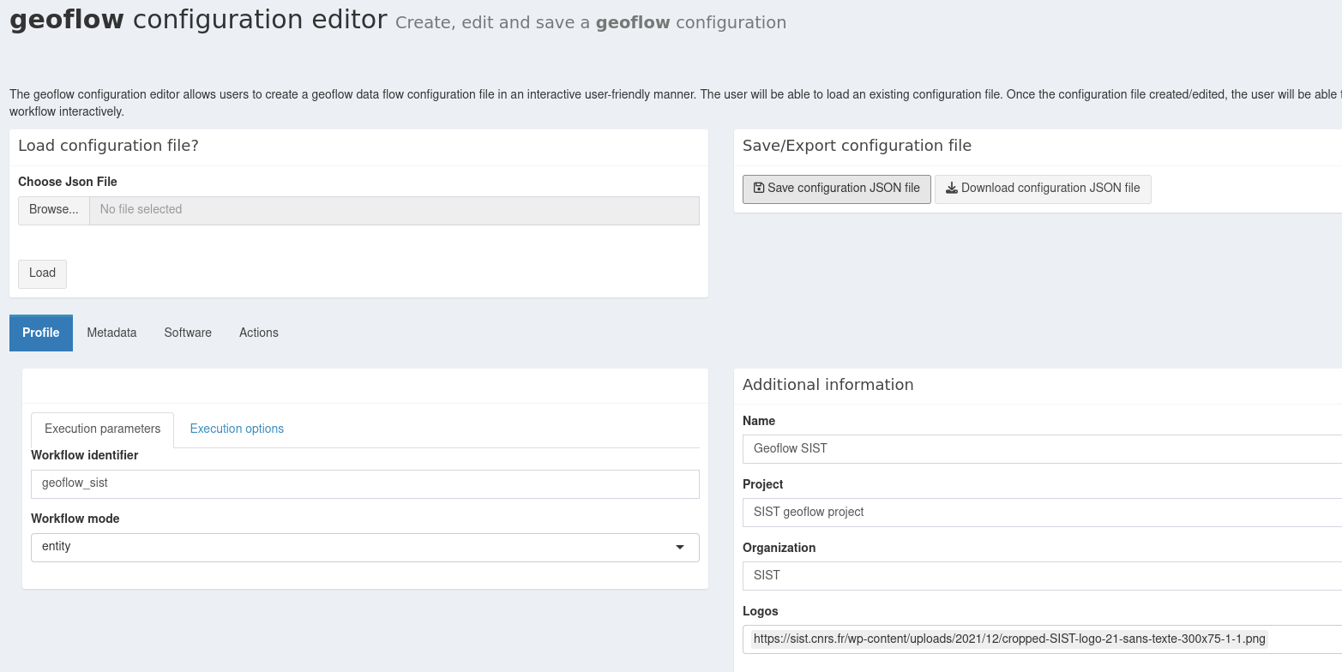
Geoflow-Shiny

Slide 5
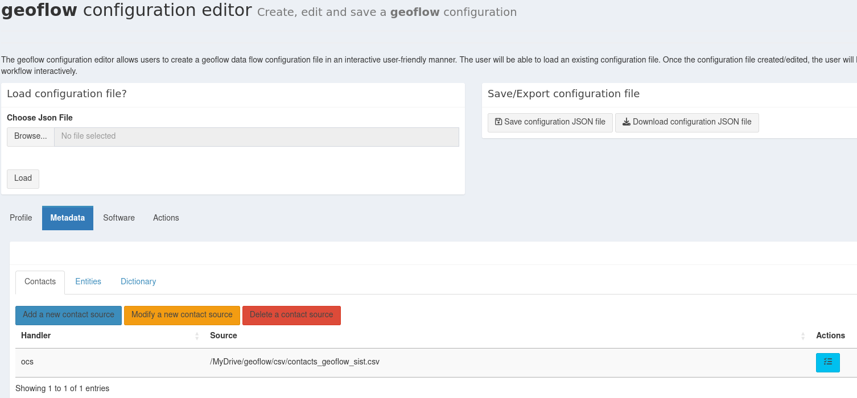
2 - Les sources

Slide 6
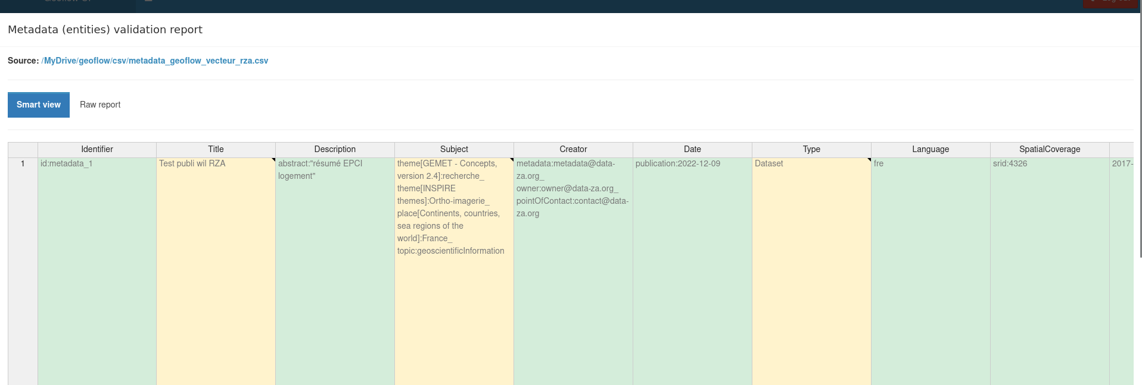
2 - Les sources
Rapport de validation

Slide 7
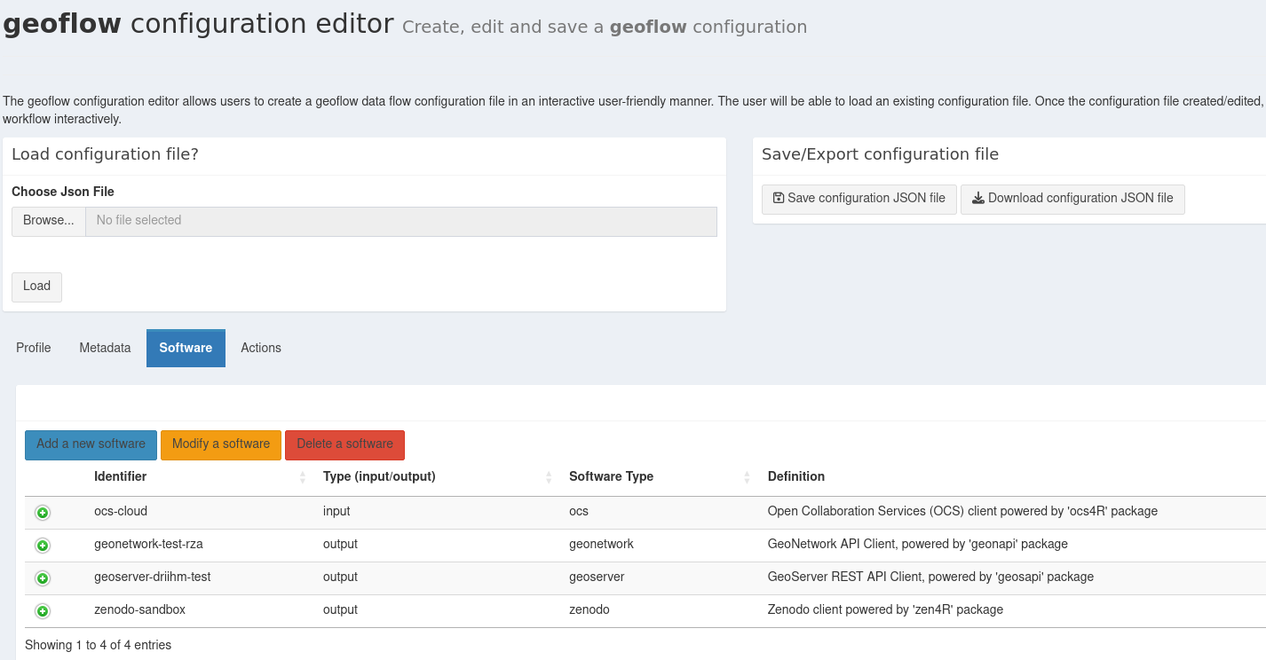
3 - Les logiciels

Slide 8
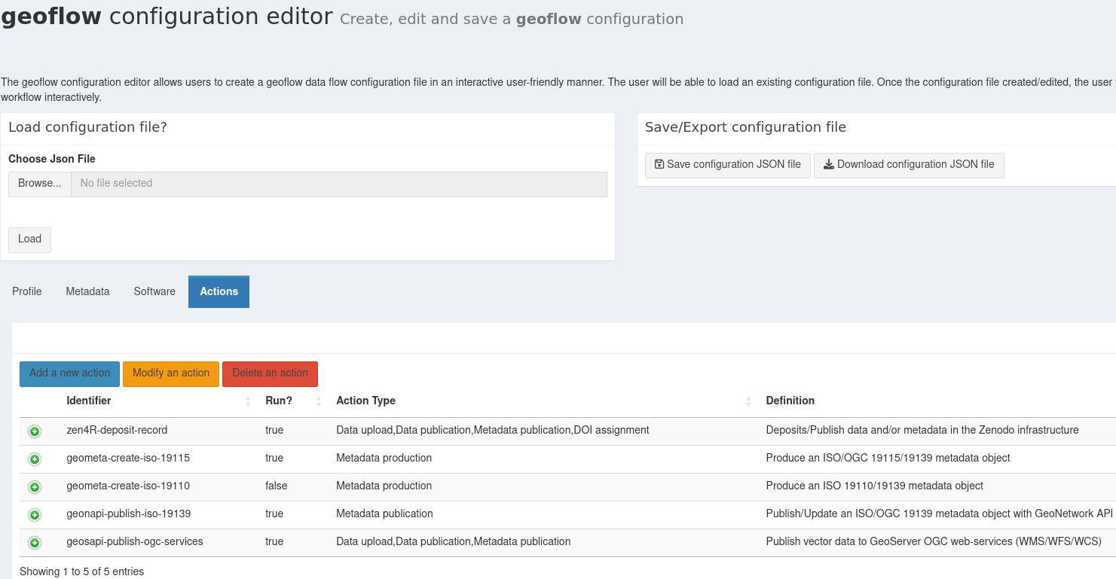
4 - Les actions

Slide 9
4 - Les actions

Slide 10
5 - Exécution du workflow

